Slide 1

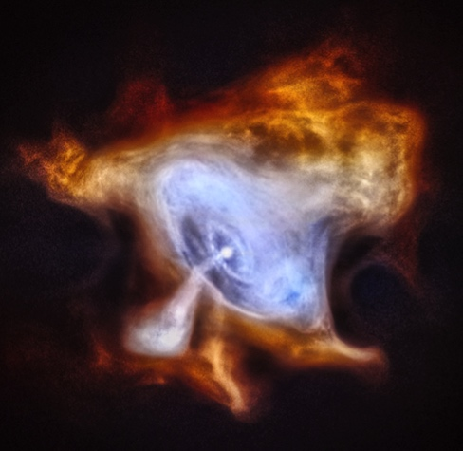
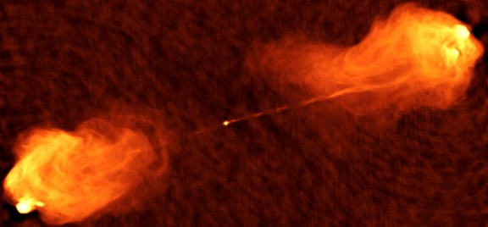

乱流磁場と
相対論的ジェット
田中周太 (青山学院大学)
with
當真賢二 (東北大学)
Crab (Chandra)
Coming
soon
Cyg A (VLA)

Slide 2
Introduction

Slide 3
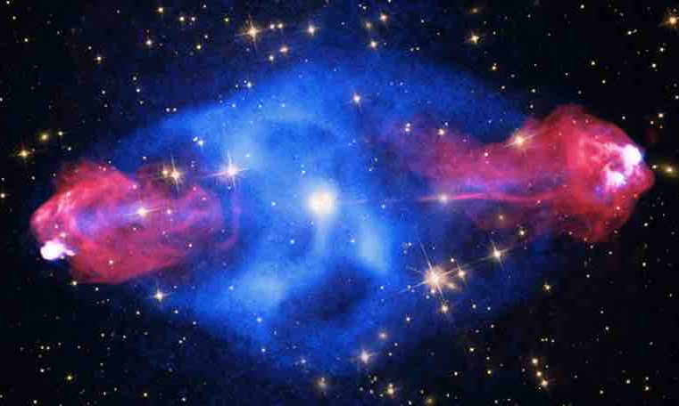
相対論的ジェット
Cyg A (Chandra, HST, SDSS, VLA)
駆動源天体はBHないし、NS。
駆動源天体から双方向に出る。
相対論的速度のプラズマ流。
高エネルギープラズマからの放射。
Coming
soon
活動銀河核、ガンマ線バースト、マイクロクェーサーに共通する普遍的宇宙物理現象
重力エネルギー: 引力をoutflowに変える?
回転駆動: 回転制動の機構は?
媒体となる磁場の役割は?
相対論的な超音速流に加速する機構は?
細く絞られた構造をどう維持するのか?

Slide 4
Acceleration & Stability of Jets

Slide 5
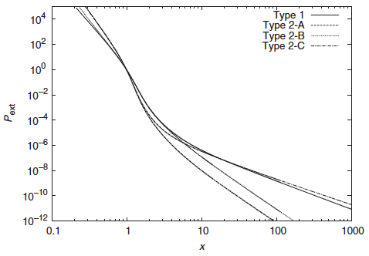
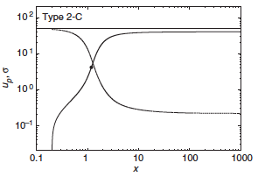
コミサロフの壁
Toma&Takahara13
Komissarov+09
密度
ローレンツ因子
壁を置けば加速するようだ

Slide 6
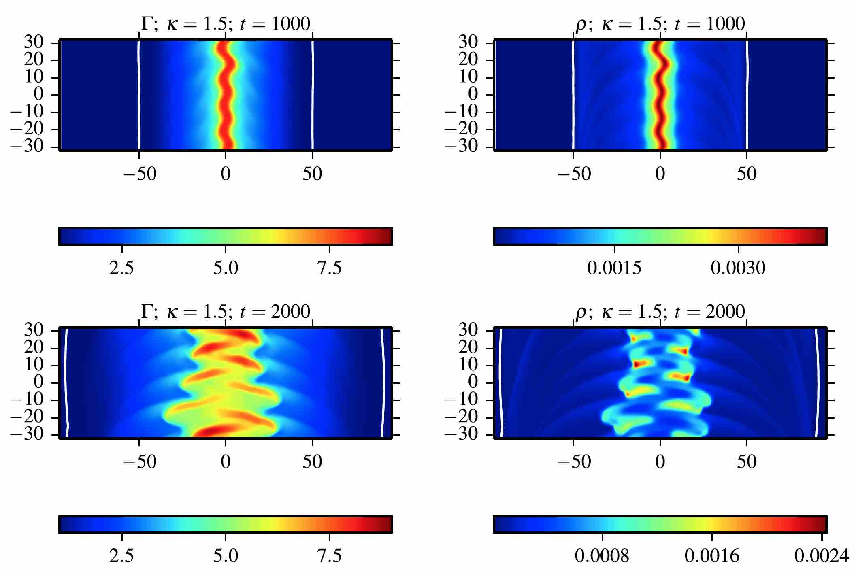
軸対称不安定
Porth&Komissarov15
ローレンツ因子
密度
軸対称ジェットの不安定性(κ<2)

Slide 7
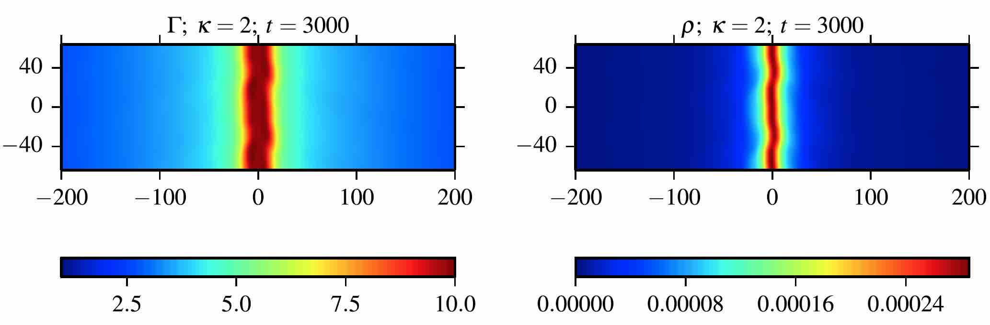
安定性について
外圧が安定性に寄与
横方向の急速な膨張によって、ジェットが安定化
加速の時と同様に安定性についてもκ = 2がcritical
Porth&Komissarov15
FRII typeのジェットの候補

Slide 8
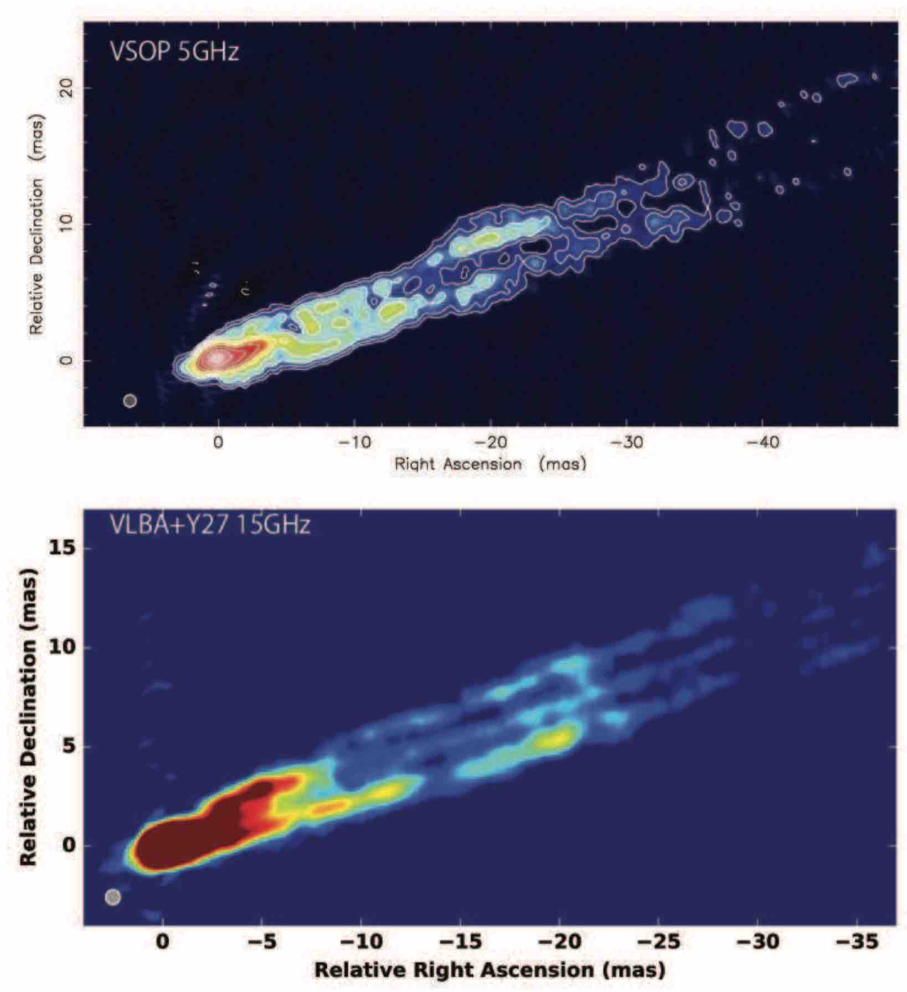
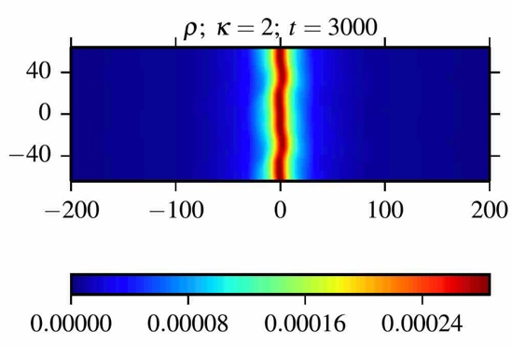
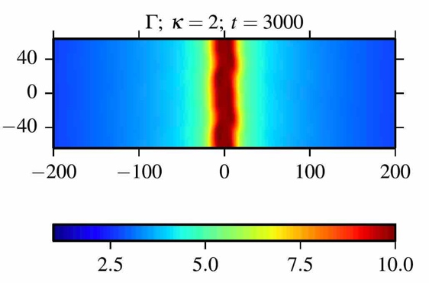
モチベーション
Spine-sheath?
密度
ローレンツ因子
Komissarov+09
Porth&Komissarov15
Asada+17
Cylinder構造のジェットが安定的に存在
乱流磁場モデルで何かできないか?

Slide 9
A Model of Cylindrical Jet

Slide 10
Basic Equations
TTT18の乱流磁場入りの相対論的MHD modelを採用。
radiation loss, turbulent magnetic field, & magnetic dissipation.
Eq. of continuity
Conservation of total energy
Conservation of
fluid internal energy
Induction equation for (mean) toroidal field + turbulent field
定常な円柱状ジェットを考える

Slide 11
Cylinder Jet再考
一次元定常流は加速しない ⬄ 一次元定常流は膨張しない
TTT18ではCrab Nebula内での乱流磁場の生成による減速を考えた
希薄化加速とは別のメカニズム

Slide 12
Results u & σ
 | 黒 | 赤 | 緑 | 青 | 茶
z_{conv} | 10¹⁰ | 10 | 10 | 10 | 10
z_{diss} | 10¹⁰ | 10 | 10¹⁰ | 10 | 10¹⁰
z_{cool} | 10 | 10 | 10¹⁰ | 10¹⁰ | 10
~
~
~
High-σ flow: σ₀ = 10²
Low-σ flow: σ₀ = 10⁻²
Total energy, energy densityは自在!!

Slide 13
Summary
一次元流の加速
乱流磁場の生成、散逸をモデル化した方程式系
球対称系と同じ u ∝ z^{1/3}が得られる。
散逸+放射冷却を加えることでより加速する。
Total energyが同じ場合、high-σ₀ flowの方が(粒子が少ない分)速くなれる。
Further studies
安定なcylinder jetのτ_{conv}をどう評価するのか?
  Spine-sheath構造でも本当に安定?
c.f., STTT18
c.f., Drenkhan02

Slide 14
Spectrum of Turbulent B-field
乱流磁場のスペクトルE_{k}を考える。
Source
(conversion)
Spatial transport
Zhou&Matthaeus90
Evolution of E_{k}
Transport in k-space
(cascade)
Sink
(dissipation)
定常解でτ_{conv} ≠ τ_{diss}は可能!!

Slide 15
Application to the Crab Nebula
Velocity at outer edge ~ 1,500km/s for σ≫1.
All the cases except for KC model require a finite τ_{conv}.
(typically, months to years)
Dissipation reduces σ but hardly changes u.
(τ_{diss} = ∞ for thick lines)
Thin :strong dissipation
Thick:no dissipation
TTT18

Slide 16
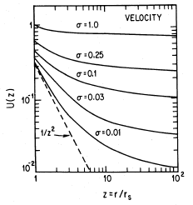
Roles of δb
Kennel&Coroniti1984a
Flow 4-velocity [u / c]
Outer edge of PWN
Three form in rela. hot limit (w ~ 4p)
Distance from PSR[z= r / R_{TS}]
δb behaves as rela. gas
For δb > b, u ∝ r⁻² as a pure hydrodynamic flow.
-

Slide 17
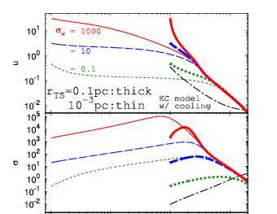
Application to Crab Nebula
Cooling♢
Conversion♠
Dissipation♣

